Slide 1

Návod na nastavenie monitorov
sklad

Slide 2
Nasledujúce kroky
Pripojenie displayov (monitorov)
Nastavenie displayov na „extend“
Rearrange displays

Slide 3
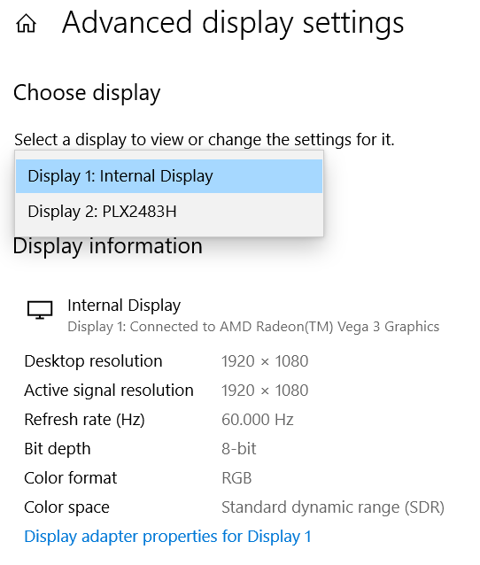
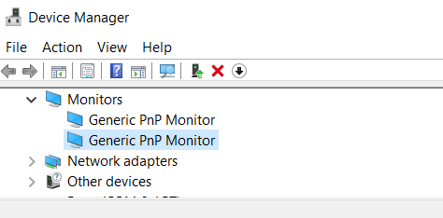
1. Pripojenie displayov
Zapojenie monitorov do PC pomocou HDMI (bolo testované) alebo iného spôsobu.
Počítač ich ale musí vidieť.

Slide 4
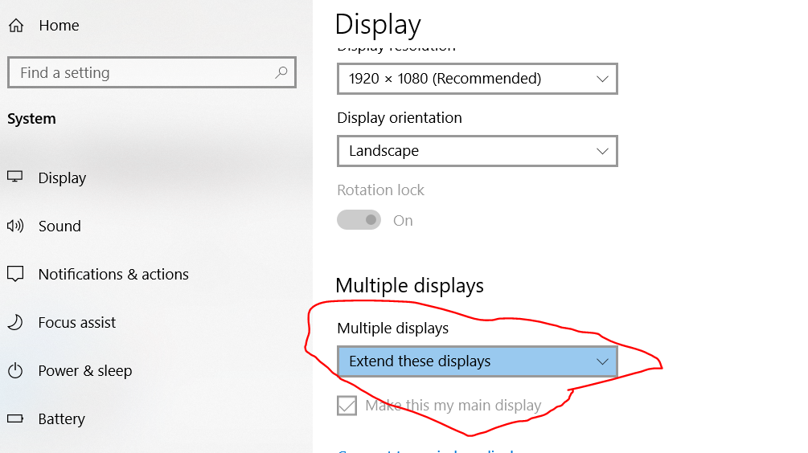
2. Nastavenie displayov na „extend“
Nastaviť displaye na extended (aby rozširovali obrazovku)

Slide 5
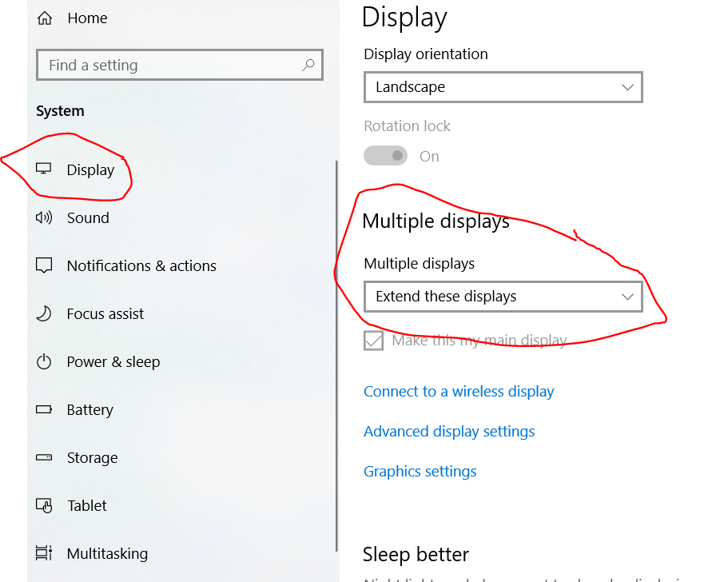
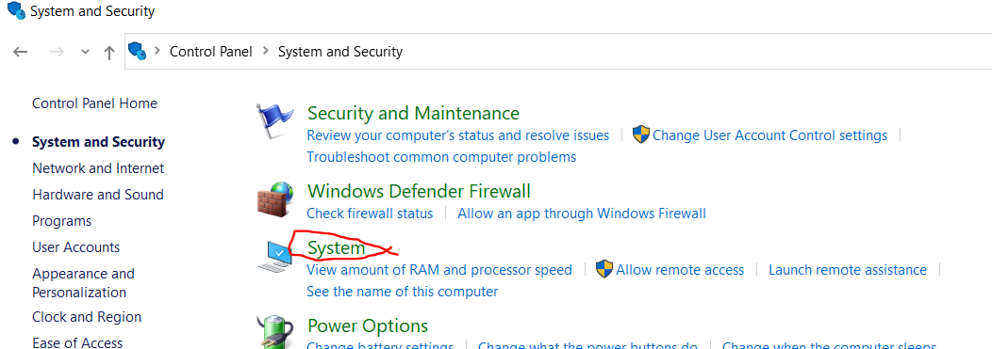
2.

Slide 6
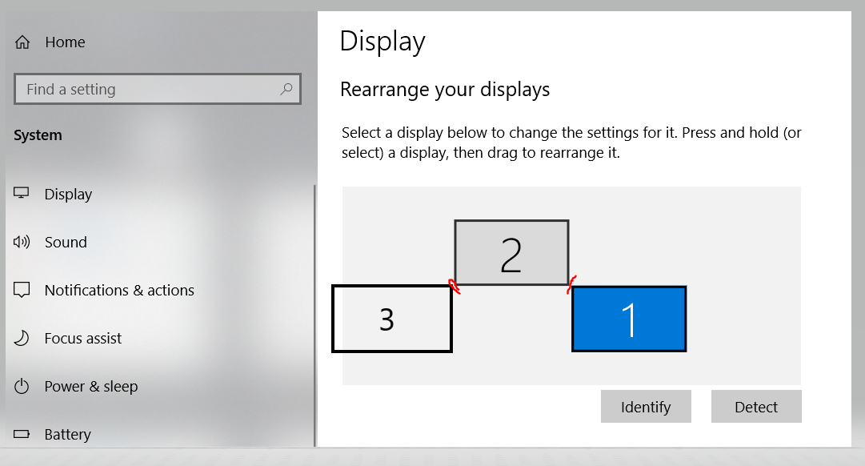
3. Rearrange displays
Rozmiestniť displaye tak aby neexistoval prechod medzi hlavným a vedľajším (hlavný je 1ka). Mali by sa dotýkať len kraje. Tým zamedzíme aby kurzor prechádzal medzi obrazovkami (displaye sa virtuálne nedotýkajú). Dosiahne sa tak pocit, že obrazovky nie sú prepojené.

